Slide 1

MANUAL DE CREACIÓN DE BASE DE DATOS SOAP CON DOTNET
INTEGRANTES GUALLICHICO JOSUE
GRANDA JUAN
ASMAL KEVIN
FECHA: 04/11/2026
TUTOR: ING. MAURICIO CAMPAÑA
1

Slide 2

DESARROLLO
OBJETIVO
MODELO CONCEPTUAL DE LA BASE DE DATOS
CREAR BASE DE DATOS
CREACIÓN DEL SERVIDOR SOAP
CREACIÓN DEL PROYECTO – CLIENTE CONSOLA
CREACIÓN DEL PROYECTO – CLIENTE ESCRITORIO
CREACIÓN DEL PROYECTO – CLIENTE WEB
CREACIÓN DEL PROYECTO – CLIENTE MOVIL
CONCLUSIONES
RECOMENDACIONES

Slide 3
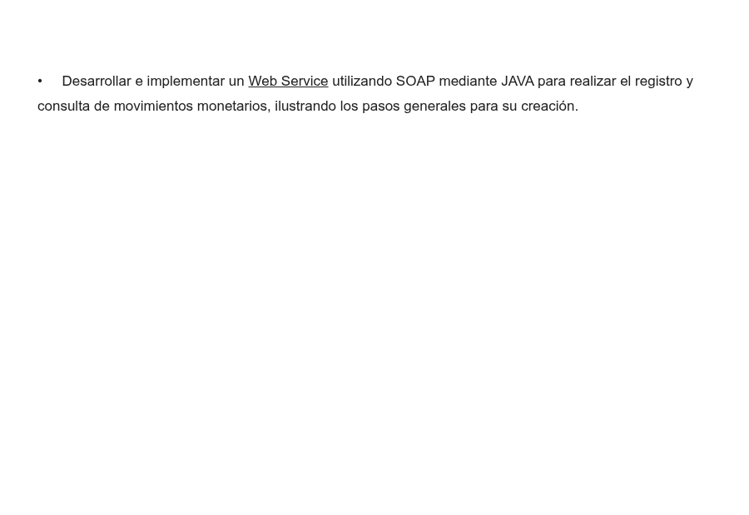
DESARROLLO
MARCO TEÓRICO
DESARROLLO
OBJETIVO
MODELO CONCEPTUAL DE LA BASE DE DATOS
2.1 OBJETIVO
CREAR BASE DE DATOS
CREACIÓN DEL SERVIDOR SOAP
CREACIÓN DEL PROYECTO – CLIENTE CONSOLA
CREACIÓN DEL PROYECTO – CLIENTE ESCRITORIO
CREACIÓN DEL PROYECTO – CLIENTE WEB
CREACIÓN DEL PROYECTO – CLIENTE MOVIL
CONCLUSIONES
RECOMENDACIONES

Slide 4
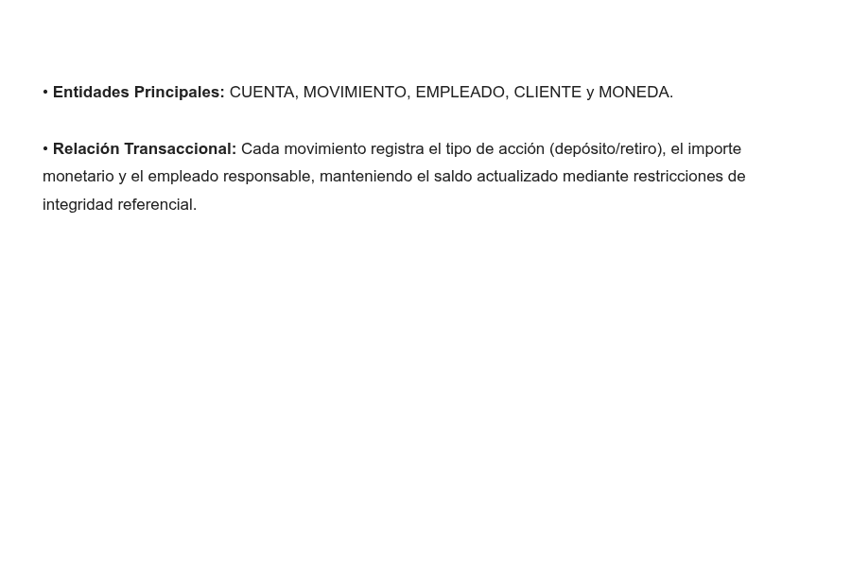
DESARROLLO
MARCO TEÓRICO
DESARROLLO
OBJETIVO
MODELO CONCEPTUAL DE LA BASE DE DATOS
2.2 MODELO CONCEPTUAL DE LA BASE DE DATOS
CREAR BASE DE DATOS
CREACIÓN DEL SERVIDOR SOAP
CREACIÓN DEL PROYECTO – CLIENTE CONSOLA
CREACIÓN DEL PROYECTO – CLIENTE ESCRITORIO
CREACIÓN DEL PROYECTO – CLIENTE WEB
CREACIÓN DEL PROYECTO – CLIENTE MOVIL
CONCLUSIONES
RECOMENDACIONES

Slide 5
DESARROLLO
MARCO TEÓRICO
DESARROLLO
OBJETIVO
MODELO CONCEPTUAL DE LA BASE DE DATOS
2.3 CREAR BASE DE DATOS
CREAR BASE DE DATOS
CREACIÓN DEL SERVIDOR SOAP
CREACIÓN DEL PROYECTO – CLIENTE CONSOLA
CREATE DATABASE eurekabank; USE eurekabank; CREATE TABLE cuenta ( chr_cuencodigo CHAR(8) NOT NULL PRIMARY KEY, dec_cuensaldo DECIMAL(12,2) NOT NULL, vch_cuenestado VARCHAR(15) DEFAULT 'ACTIVO' ) ENGINE=InnoDB; CREATE TABLE movimiento ( chr_cuencodigo CHAR(8) NOT NULL, int_movinumero INT NOT NULL, dtt_movifecha DATETIME NOT NULL, dec_moviimporte DECIMAL(12,2) NOT NULL, PRIMARY KEY (chr_cuencodigo, int_movinumero) ) ENGINE=InnoDB;
CREACIÓN DEL PROYECTO – CLIENTE ESCRITORIO
CREACIÓN DEL PROYECTO – CLIENTE WEB
CREACIÓN DEL PROYECTO – CLIENTE MOVIL
CONCLUSIONES
RECOMENDACIONES

Slide 6
DESARROLLO
MARCO TEÓRICO
DESARROLLO
OBJETIVO
MODELO CONCEPTUAL DE LA BASE DE DATOS
2.4 CREACIÓN DEL SERVIDOR SOAP
CREAR BASE DE DATOS
CREACIÓN DEL SERVIDOR SOAP
CREACIÓN DEL PROYECTO – CLIENTE CONSOLA
@WebService(serviceName = "EurekaSOAP") public class EurekaSOAP { @WebMethod(operationName = "regDeposito") public int regDeposito(@WebParam(name = "cuenta") String cuenta, @WebParam(name = "importe") double importe, @WebParam(name = "empleado") String emp) { EurekaService service = new EurekaService(); return service.registrarDeposito(cuenta, importe, emp); } }
CREACIÓN DEL PROYECTO – CLIENTE ESCRITORIO
CREACIÓN DEL PROYECTO – CLIENTE WEB
CREACIÓN DEL PROYECTO – CLIENTE MOVIL
CONCLUSIONES
RECOMENDACIONES

Slide 7
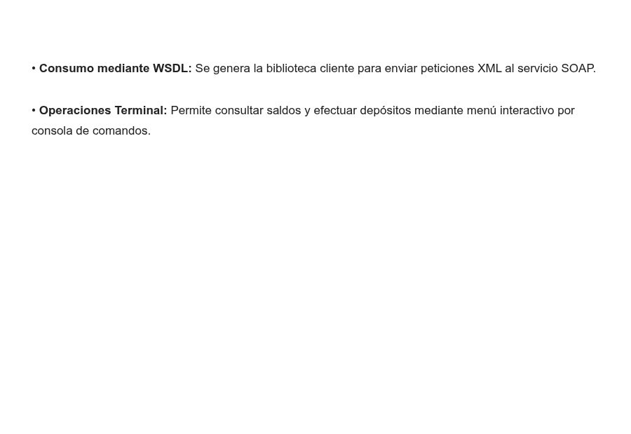
DESARROLLO
MARCO TEÓRICO
DESARROLLO
OBJETIVO
MODELO CONCEPTUAL DE LA BASE DE DATOS
2.5 CREACIÓN DEL PROYECTO – CLIENTE CONSOLA
CREAR BASE DE DATOS
CREACIÓN DEL SERVIDOR SOAP
CREACIÓN DEL PROYECTO – CLIENTE CONSOLA
CREACIÓN DEL PROYECTO – CLIENTE ESCRITORIO
CREACIÓN DEL PROYECTO – CLIENTE WEB
CREACIÓN DEL PROYECTO – CLIENTE MOVIL
CONCLUSIONES
RECOMENDACIONES

Slide 8
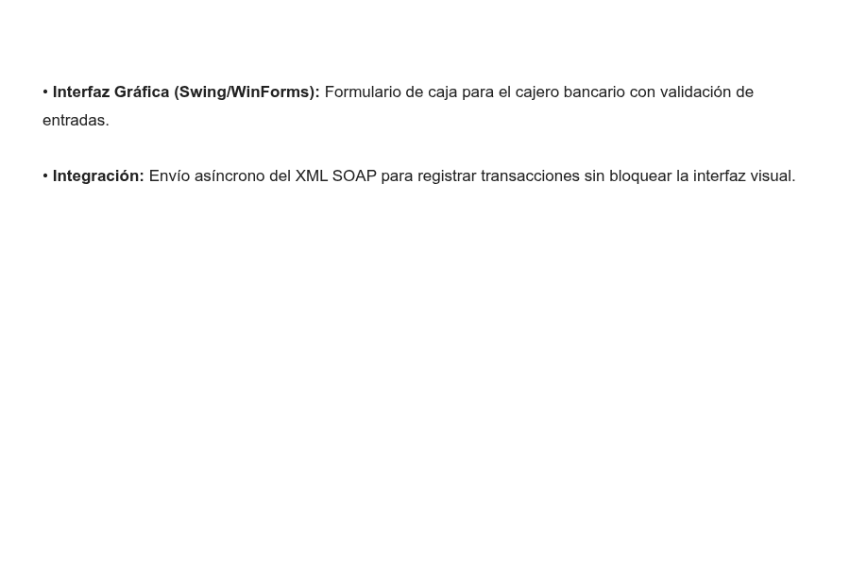
DESARROLLO
MARCO TEÓRICO
DESARROLLO
OBJETIVO
MODELO CONCEPTUAL DE LA BASE DE DATOS
2.6 CREACIÓN DEL PROYECTO – CLIENTE ESCRITORIO
CREAR BASE DE DATOS
CREACIÓN DEL SERVIDOR SOAP
CREACIÓN DEL PROYECTO – CLIENTE CONSOLA
CREACIÓN DEL PROYECTO – CLIENTE ESCRITORIO
CREACIÓN DEL PROYECTO – CLIENTE WEB
CREACIÓN DEL PROYECTO – CLIENTE MOVIL
CONCLUSIONES
RECOMENDACIONES

Slide 9
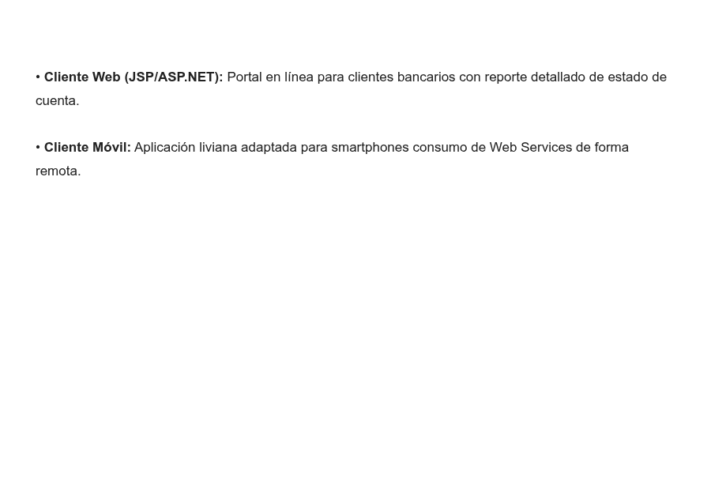
DESARROLLO
MARCO TEÓRICO
DESARROLLO
OBJETIVO
MODELO CONCEPTUAL DE LA BASE DE DATOS
2.7 / 2.8 CREACIÓN CLIENTE WEB Y MÓVIL
CREAR BASE DE DATOS
CREACIÓN DEL SERVIDOR SOAP
CREACIÓN DEL PROYECTO – CLIENTE CONSOLA
CREACIÓN DEL PROYECTO – CLIENTE ESCRITORIO
CREACIÓN DEL PROYECTO – CLIENTE WEB
CREACIÓN DEL PROYECTO – CLIENTE MOVIL
CONCLUSIONES
RECOMENDACIONES

Slide 10
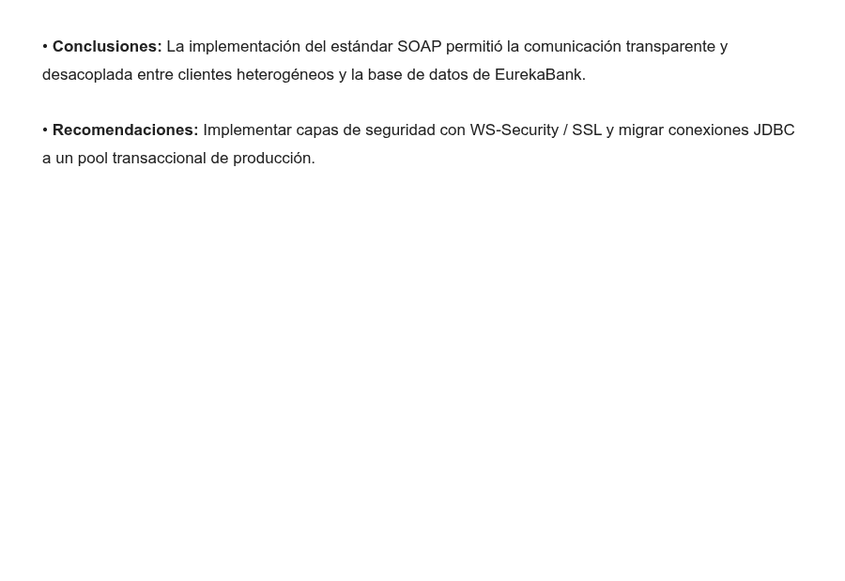
CONCLUSIONES Y RECOMENDACIONES
MARCO TEÓRICO
DESARROLLO
CONCLUSIONES
RECOMENDACIONES

